Slide 1

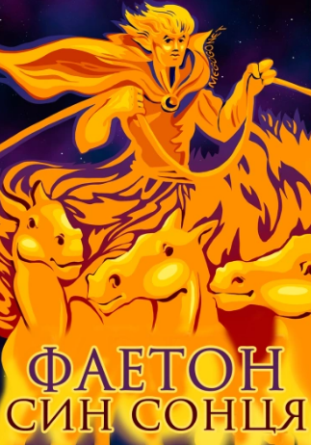
Міфи Давньої Греції
“ПОВАЛЕНИЙ ФАЕТОН”

Slide 2
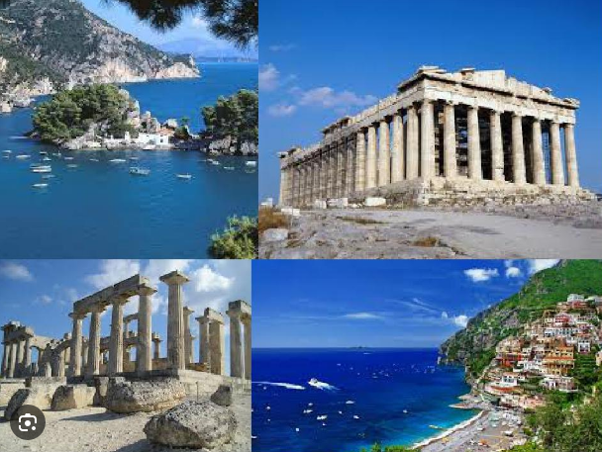
Мандруючи стежками міфів, ми опинились
у Давній Греції.
Давньогрецькі міфи вражають
силою фантазії і величчю думки.

Slide 3
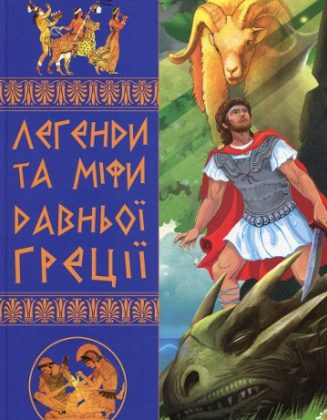
Міф — наслідок колективної творчості народу.

Slide 4

Міф відрізняємо від дитячої казки.
Бо він не призначався для дітей, і в його правдивість вірили
як ті, хто його переказував,
так і ті, хто слухав переказ.

Slide 5
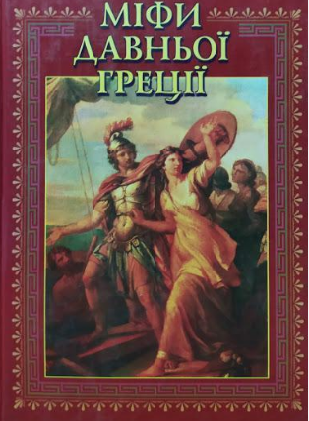
Міф відрізняємо й від історичного оповідання.
В нашій сучасній мові міф - щось недійсне, неправдоподібне, нереальне, вигадане, таке, чого не було в історичній дійсності.

Slide 6
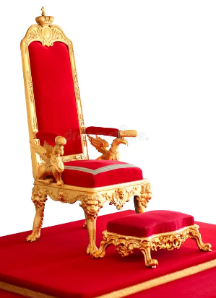
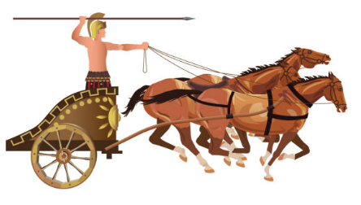
Чи знаєш ти?
Почет - люди, що супроводжують високопоставлену особу
Зеніт - найвища точка небесної сфери над головою спостерігача
Трон - багато оздоблене крісло на спеціальному підвищенні
Колісниця - візок як засіб пересування богів

Slide 7


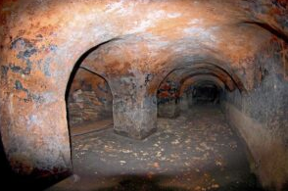
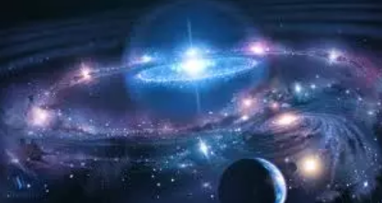
Поясни значення
століття
всесвіт
додолу
підземелля
всевидячий
благати

Slide 8

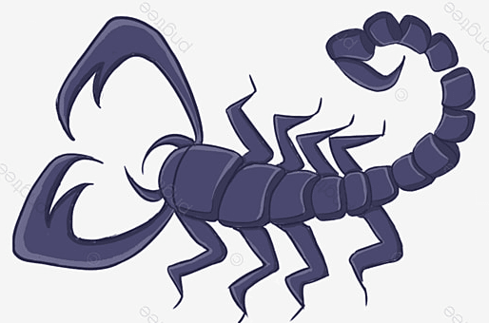
Вчимося читати
проміння
Скорпіон
з’являється
прокидається
найпохмуріші
найпотаємніше
заприсягнувся

Slide 9
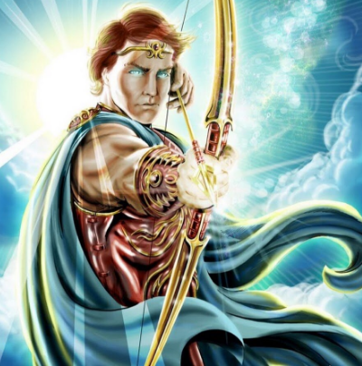
Геліос — бог Сонця

Slide 10
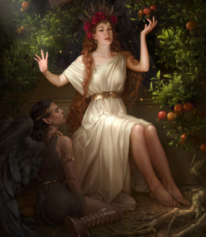
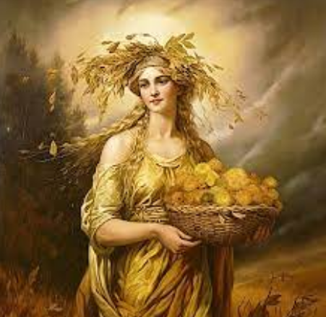
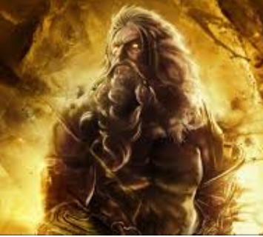
Деметра
Персефона
Аїд

Slide 11
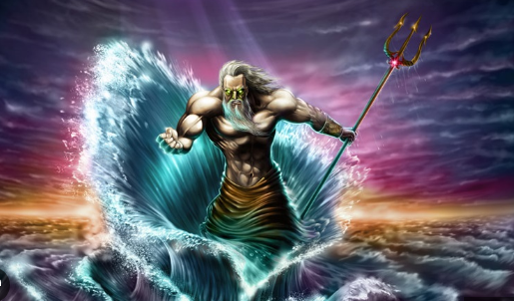
Посейдон — цар морів та океанів

Slide 12
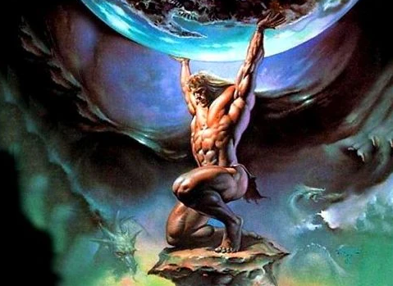
Атлант — бог-титан, який на своїх плечах тримав небесне склепіння

Slide 13
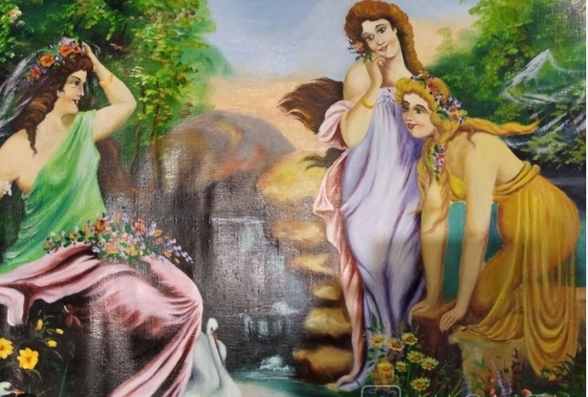
Німфи — малі божества, прекрасні діви

Slide 14
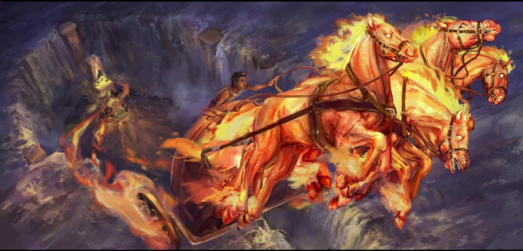
Фаетон —син Геліоса й
океаніди Клімени

Slide 15
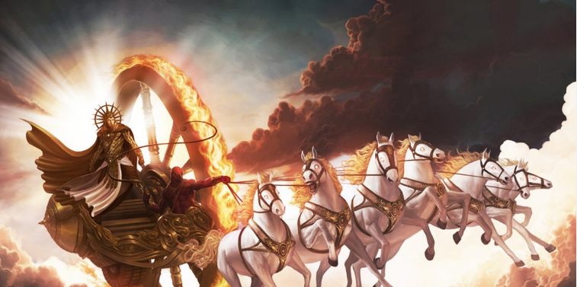
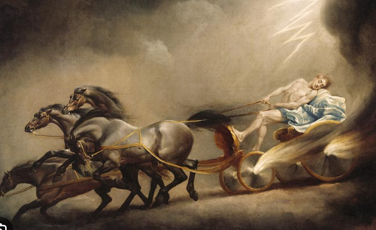

Slide 16
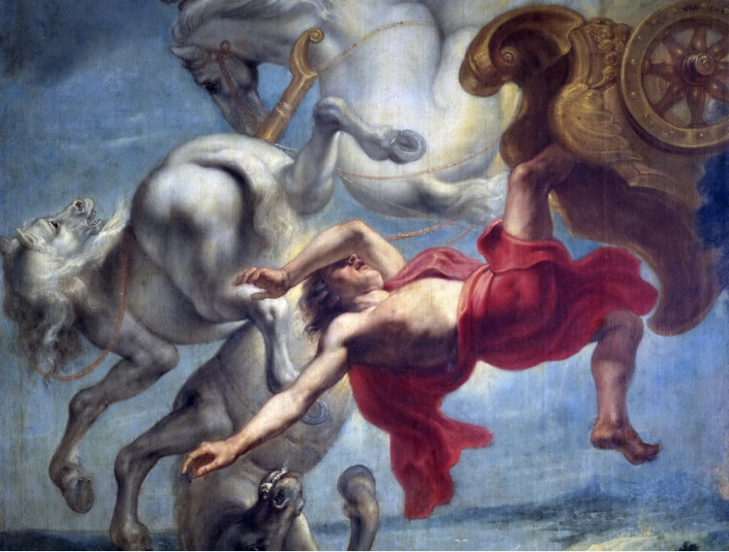

Slide 17
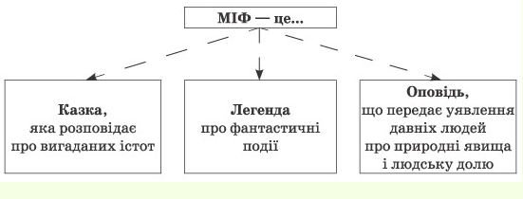
“Займи позицію”

Slide 18
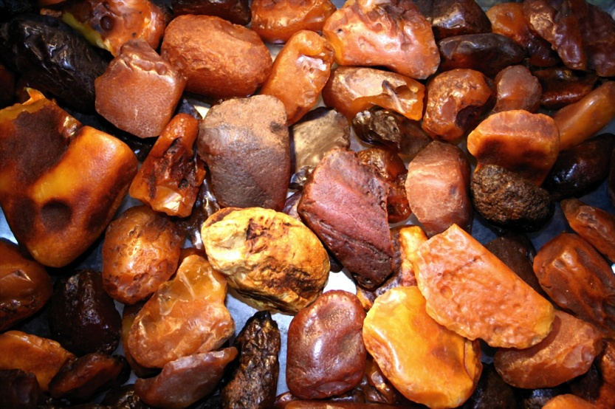
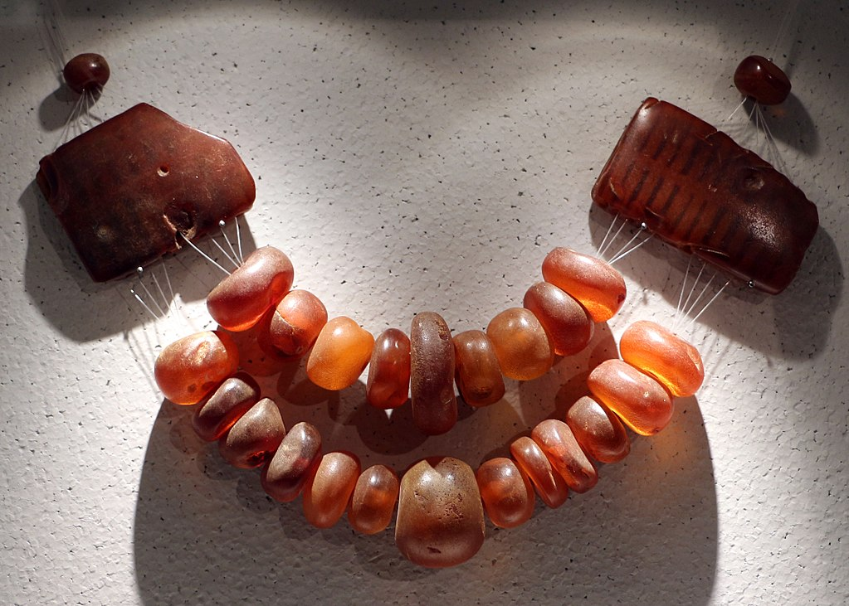
Буршти́н або янта́р — природна скам’яніла смола хвойних дерев у вигляді тьмяних, прозорих і напівпрозорих каменів.
Використовується для виготовлення ювелірних прикрас, у парфумерії, народній медицині та електриці.

Slide 19
Молодці!
Дякую
за роботу!

